Slide 2
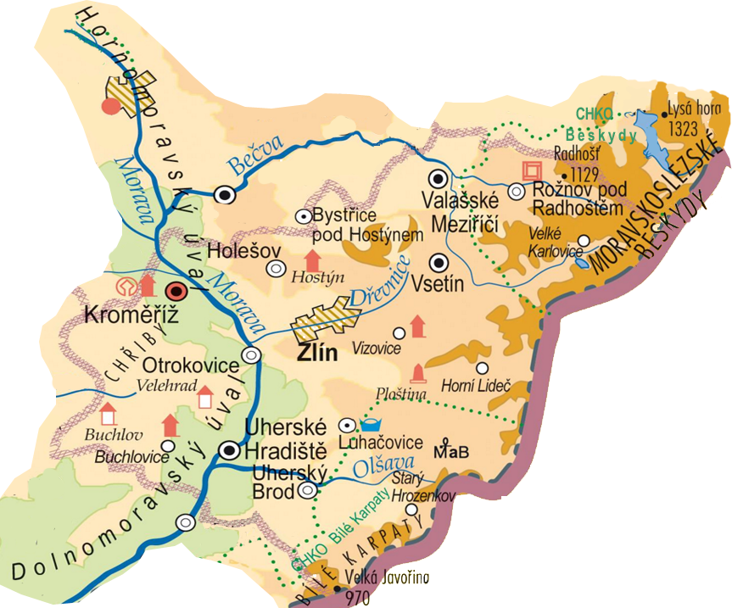
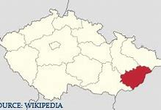
MAIN INFORMATION
12 th of June 2023 – 16 th of June 2023
Zlín region – around Baťa canal
Families with adopted children
Fairytale places of Central Moravia
20 adults, 10 children, 5 volunteers, 1 profesional volunteer, 1 social worker, 1 psychologist

Slide 3
trasování
Den
Olomouc → Kostelany →Buchlov → Kostelany
2. Den​
Kostelany →Modrá → Kostelany​
5. Den​
Kostelany →Kroměříž → Olomouc
3. Den​
Kostelany →Strážnice→ Kostelany​
4. Den​
Kostelany →Salaš → Kostelany​

Slide 4
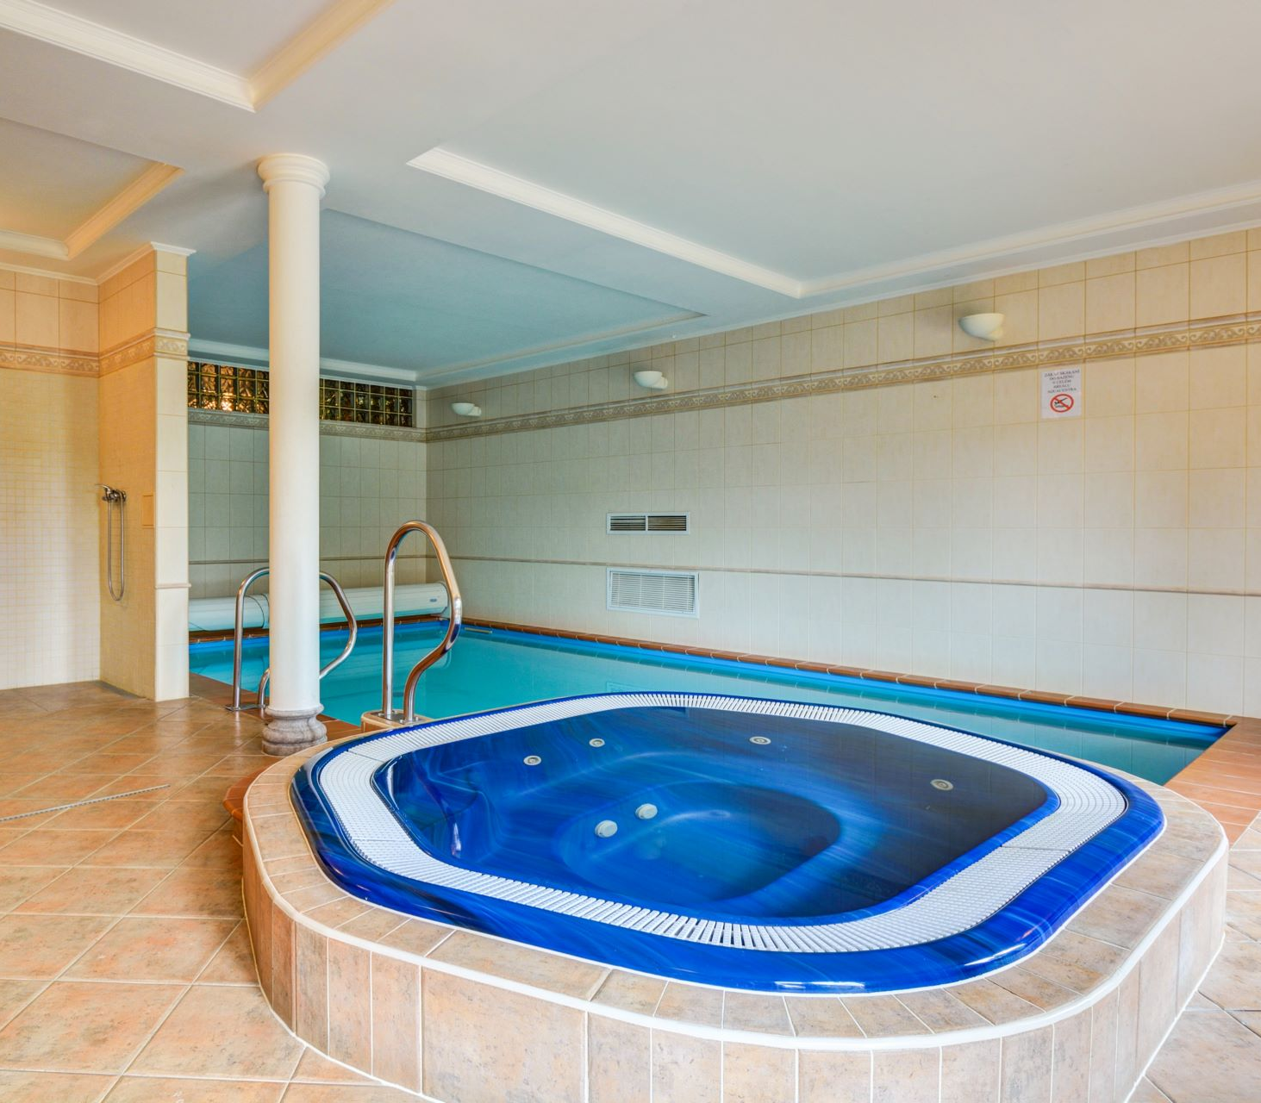
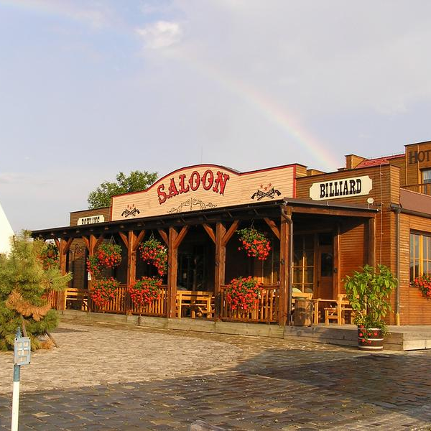
- ideální pro rodiny s dětmi - v duchu divokého západu - WESTERNOVÉ MĚSTEČKO - pro odpočinek I pro aktivní dovolenou - kvalitní ubytování v plně zařízených pokojích a apartmánech - restaurace - wellness, chov a vyjížďky na koních, lezecká stěna, bowling

Slide 5
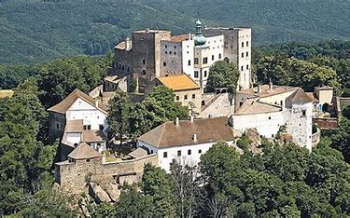
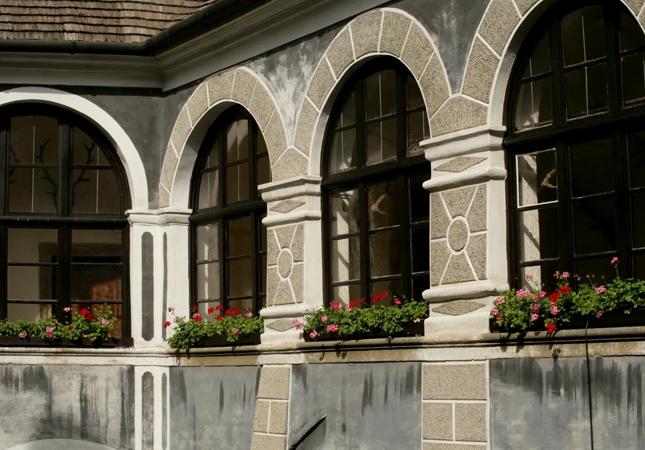
Den 1
Seznámení se s ubytováním a jeho okolí
Prohlídka hradu Buchlov a návštěva Mumie
Seznámení se s princeznou..

Slide 6
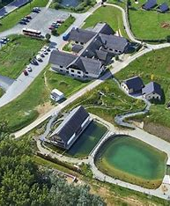
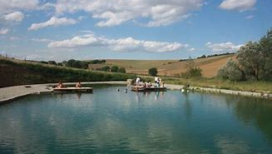
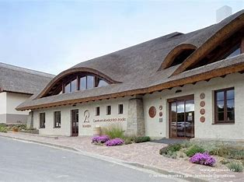
Den 2
Návštěva podvodního světa a procházka tunelem pod vodou
Ohlédnutí se za Archeoskanzenem.
Záchrana Zlaté rybky

Slide 7
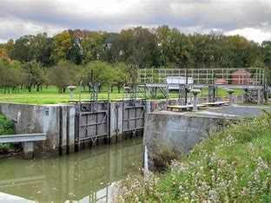
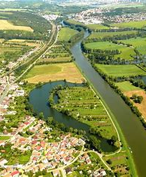
DEN 3
Pohádková plavba lodí po historickém Baťově kanálu
Proměna prince Žábáka

Slide 8
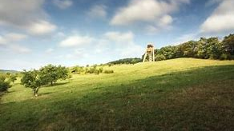
Den 4
Volnější program pro rodiče, a záživný animační program pro děti
Výstup na rozhlednu Salaš
Záchrana princezny ze spárů draka

Slide 9
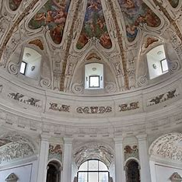
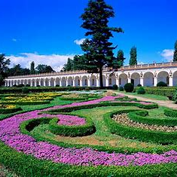
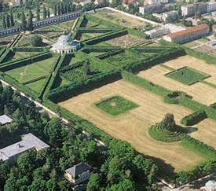
DAY 5
Visit and tour of the Flower Garden - UNESCO sights
Victory over the witch and finding the treasure

Slide 10
KONEČNÁ KALKULACE
DÍTĚ
DOSPĚLÝ
Doprava: 8 386 Kč
Ubytování: 22 000 Kč
Strava: 48 000 Kč
Ostatní: -
Vstupné: 2 600 Kč
Doprava: 16 772 Kč
Ubytování: 95 475 Kč
Strava: 73 000 Kč
Ostatní: 6 200 Kč
Vstupné: 16 000 Kč
8 140 Kč
8 300 Kč

Slide 11
SLUŽEBNÍ PROGRAM
Cena zahrnuje:
Dopravu v rámci programu
Vstupné
Stravu
Ubytování
Potřebná vybavení
Cena nezahrnuje:
Doplňkové služby
Wellness

Slide 12
DĚKUJEME ZA POZORNOST

